Slide 1
Bike sharing demand
1조(양한솔, 류경아)

Slide 2
● 변수설명
변수 | 설명
datetime | 시간당 날짜 + 타임 스탬프
season | 1 = 봄, 2 = 여름, 3 = 가을, 4 = 겨울
holiday | 공휴일 여부
workingday | 공휴일 + 주말 여부
weather | 1 : 클리어, 약간 구름, 부분적으로 흐린, 부분적으로 흐린 2 : 안개 + 흐림, 안개 + 깨진 구름, 안개 + 구름이 거의 없음, 안개 3 : 약간의 눈, 약간의 비, 뇌우 + 맑음, 맑음 + 흩어진 구름 4 : 폭우 + 얼음 팔레트 + 뇌우 + 미스트, 눈 + 안개
temp | 섭씨 온도
atemp | 체감 온도
humidity | 상대 습도
windspeed | 풍속
casual | 미등록 사용자 대여 수
registered | 등록 사용자 대여 수
count | 총 대여 수

Slide 3
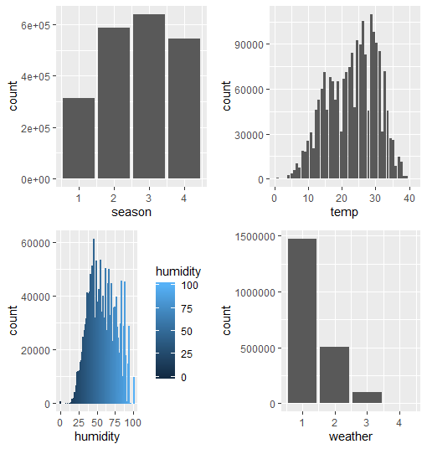
(1) 기상 정보와 총 대여수의 관계

Slide 4
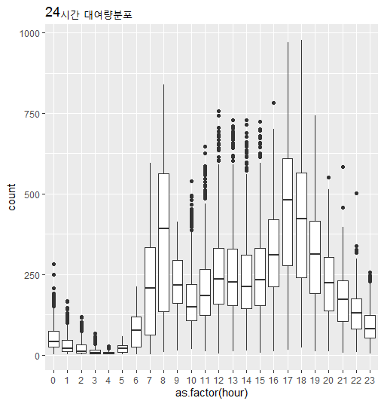
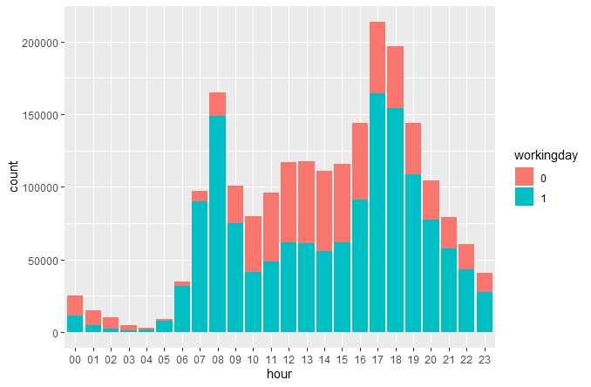
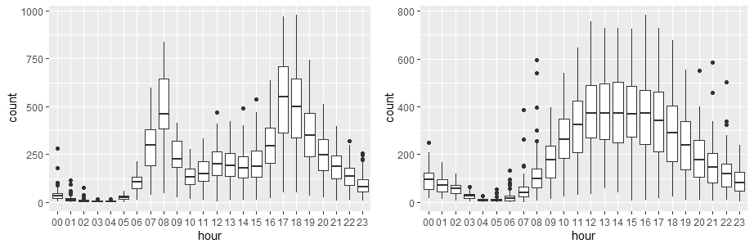
(2) 근무일 여부가 시간대별 자전거 대여 수에 영향을 준다.
-> 시간대별로 분포의 차이 존재
-> workingday와 관련 있어 보임
-> 근무일인 경우의 시간대별 분포
-> 근무일이 아닌 경우 시간대별 분포

Slide 5
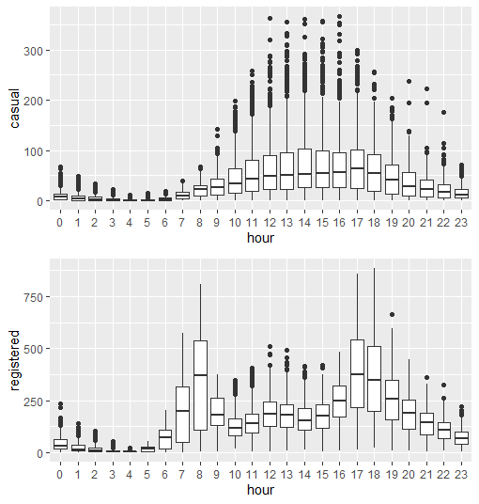
(3) 등록 여부와 시간대별 대여 수는 관련이 있다.
-> 등록 여부에 따라
시간대별 분포 차이
-> 등록된 회원 또한
출퇴근 시간에 많은
대여 수를 보임
-> 직장인이 회원등록을
많이 한 것으로 추측

